Slide 1


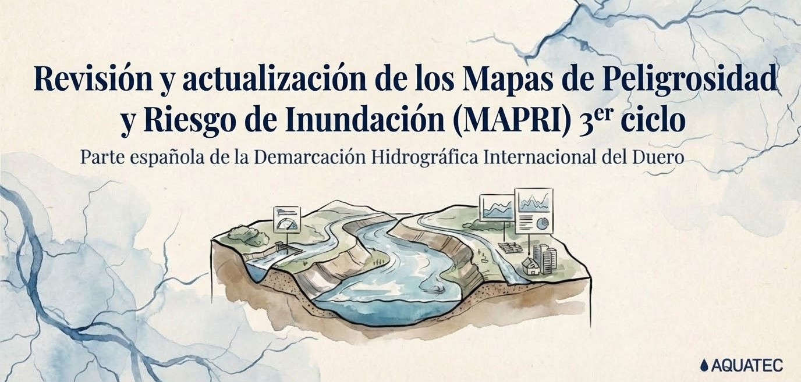


ENERO 2026

Slide 2
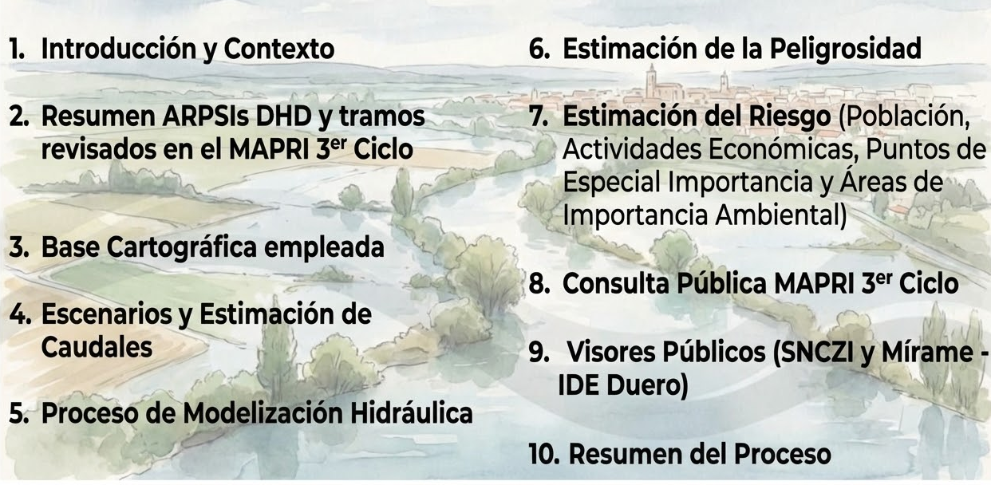

Revisión y actualización de los Mapas de Peligrosidad y Riesgo de Inundación. 3er ciclo. DHD
ÍNDICE

Slide 3
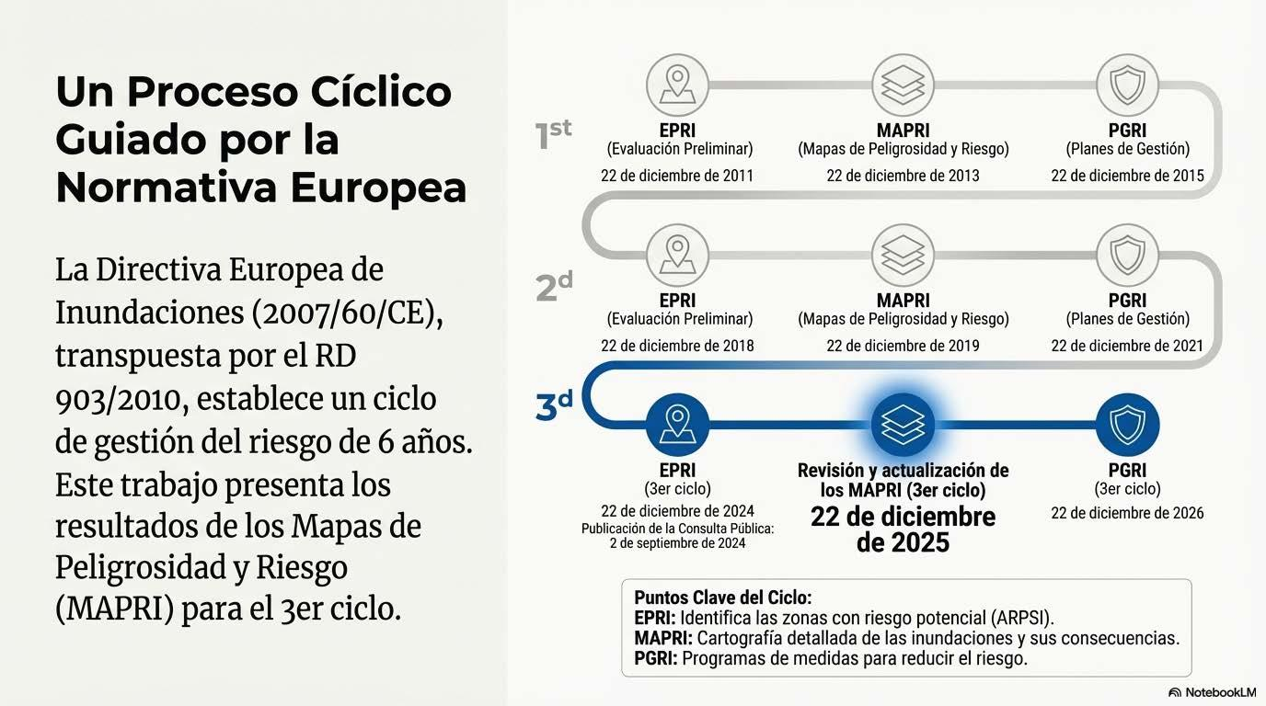
Revisión y actualización de los Mapas de Peligrosidad y Riesgo de Inundación. 3er ciclo. DHD
1. INTRODUCCIÓN Y CONTEXTO

Slide 4
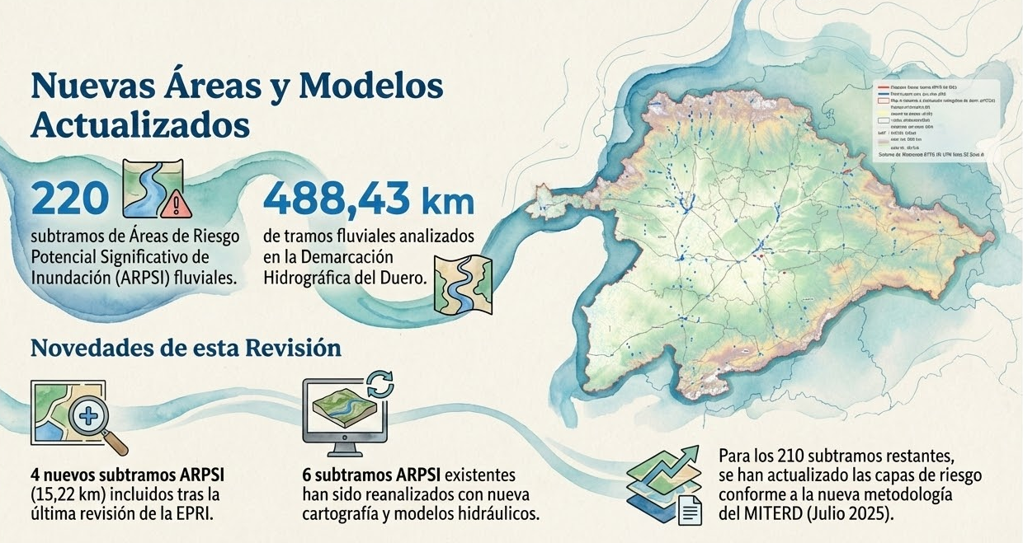
Revisión y actualización de los Mapas de Peligrosidad y Riesgo de Inundación. 3er ciclo. DHD
2. RESUMEN ARPSIs Y TRAMOS REVISADOS MAPRI 3er CICLO DHD

Slide 5
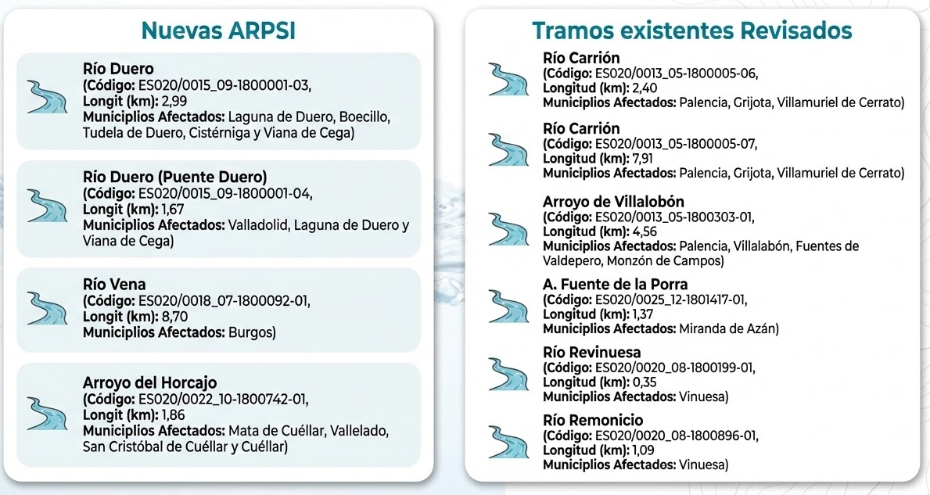
Revisión y actualización de los Mapas de Peligrosidad y Riesgo de Inundación. 3er ciclo. DHD
2. RESUMEN ARPSIs Y TRAMOS REVISADOS MAPRI 3er CICLO DHD

Slide 6
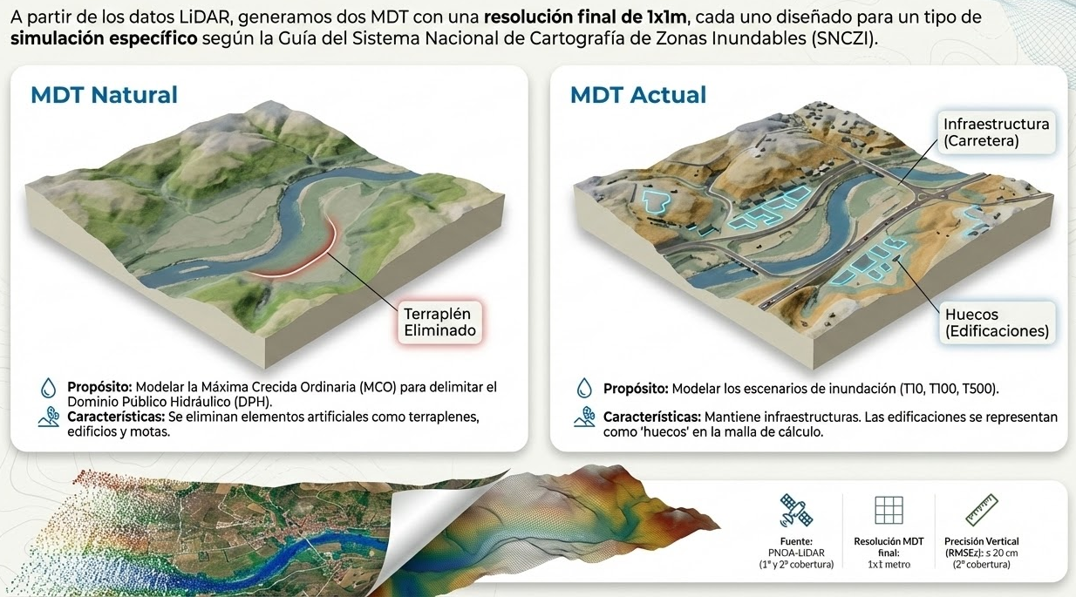
Revisión y actualización de los Mapas de Peligrosidad y Riesgo de Inundación. 3er ciclo. DHD
3. BASE CARTOGRÁFICA EMPLEADA

Slide 7
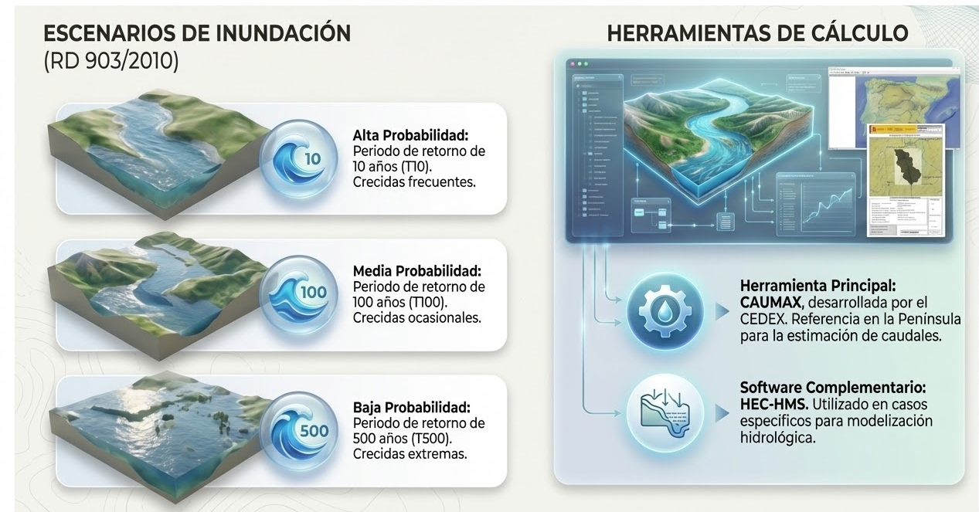
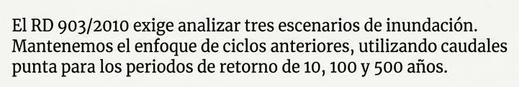
Revisión y actualización de los Mapas de Peligrosidad y Riesgo de Inundación. 3er ciclo. DHD
ESCENARIOS Y ESTIMACIÓN DE CAUDALES
4. ESCENARIOS Y ESTIMACIÓN DE CAUDALES

Slide 8
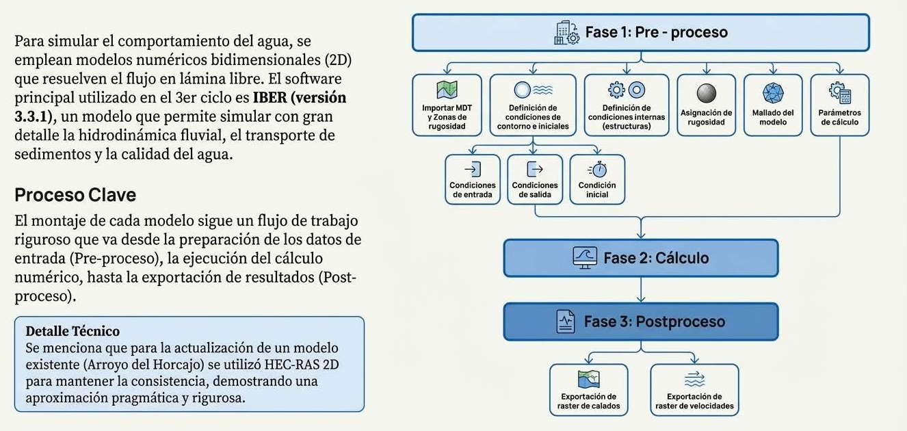
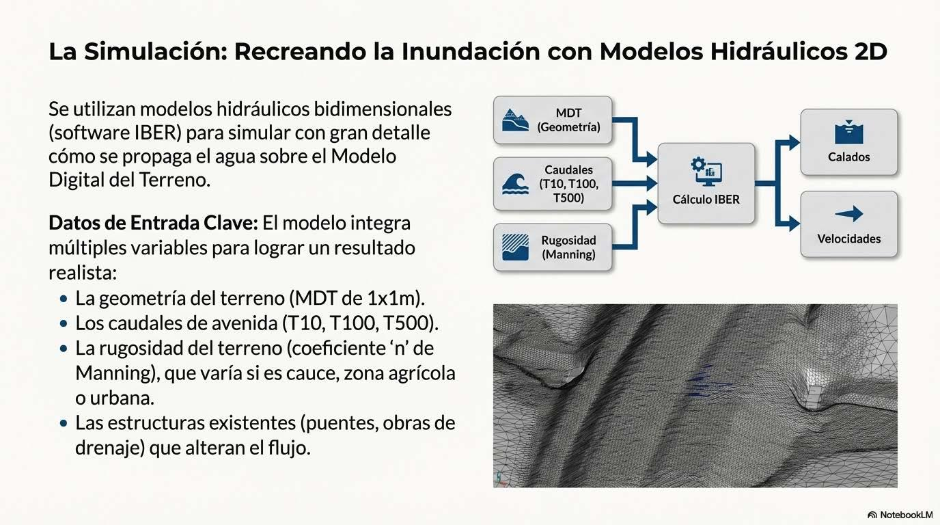
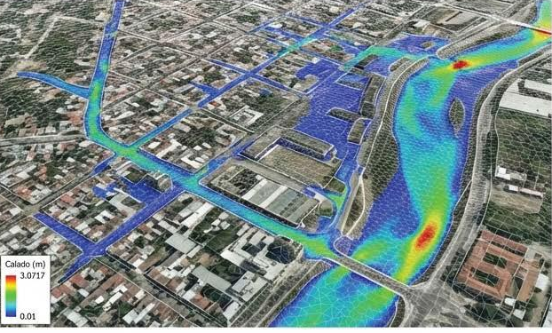
Revisión y actualización de los Mapas de Peligrosidad y Riesgo de Inundación. 3er ciclo. DHD
PROCESO de MODELIZACIÓN HIDRÁULICA
5. PROCESO DE MODELIZACIÓN HIDRÁULICA

Slide 9
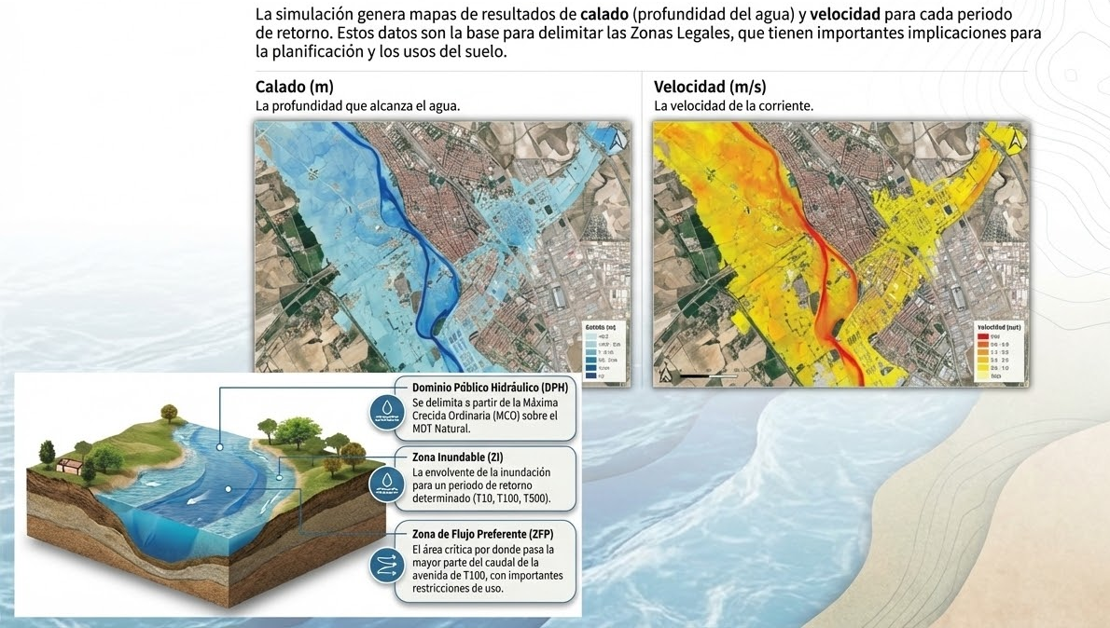
Revisión y actualización de los Mapas de Peligrosidad y Riesgo de Inundación. 3er ciclo. DHD
ESTIMACIÓN de la PELIGROSIDAD
6. ESTIMACIÓN DE LA PELIGROSIDAD

Slide 10
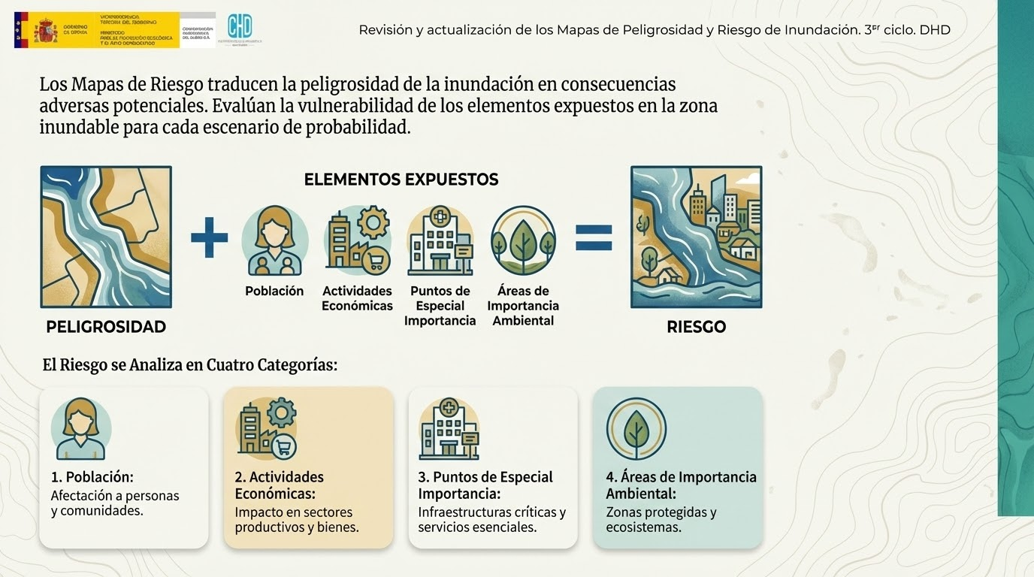
Revisión y actualización de los Mapas de Peligrosidad y Riesgo de Inundación. 3er ciclo. DHD
ESTIMACIÓN del RIESGO
7. ESTIMACIÓN DEL RIESGO

Slide 11
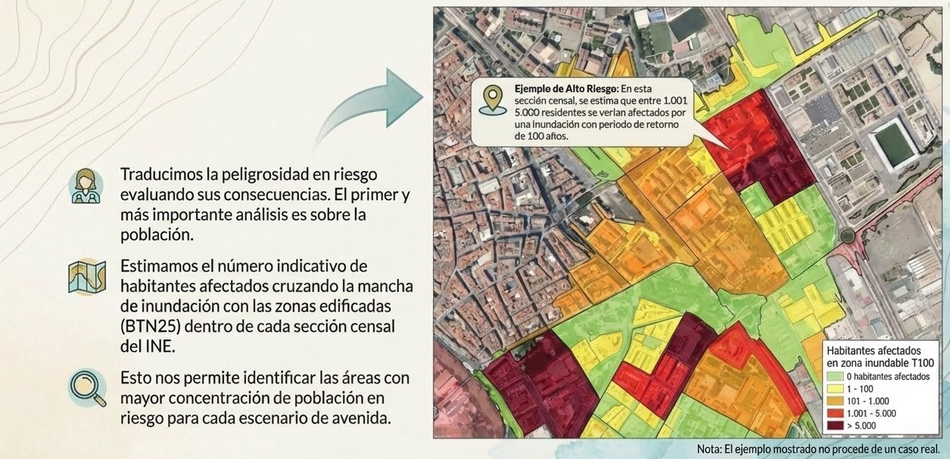

Revisión y actualización de los Mapas de Peligrosidad y Riesgo de Inundación. 3er ciclo. DHD
RIESGO sobre la POBLACIÓN
7. ESTIMACIÓN DEL RIESGO

Slide 12
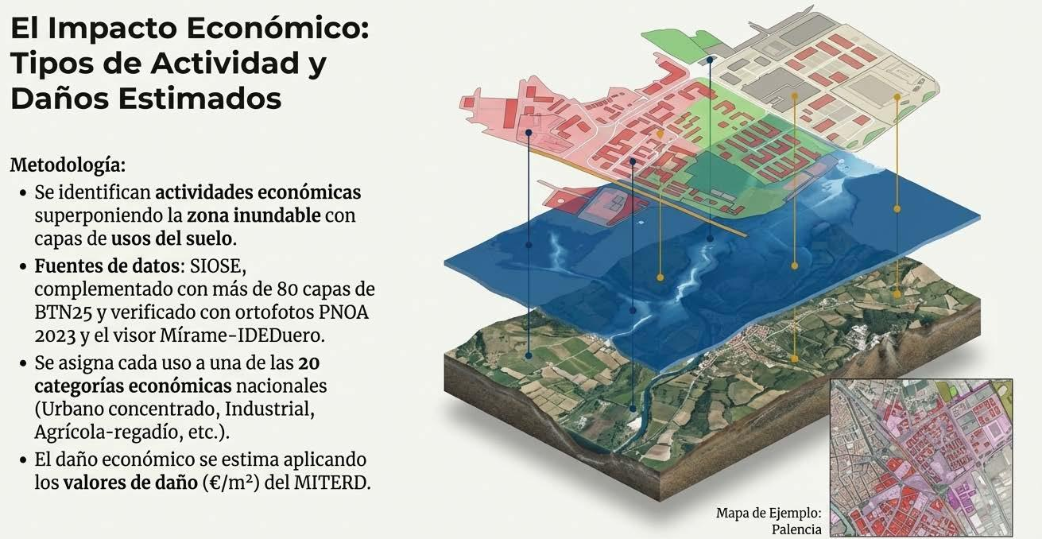

Revisión y actualización de los Mapas de Peligrosidad y Riesgo de Inundación. 3er ciclo. DHD
RIESGO sobre las ACTIVIDADES ECONÓMICAS
7. ESTIMACIÓN DEL RIESGO

Slide 13
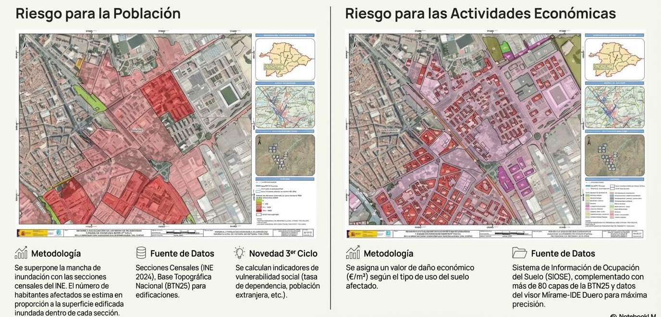
Revisión y actualización de los Mapas de Peligrosidad y Riesgo de Inundación. 3er ciclo. DHD
7. ESTIMACIÓN DEL RIESGO

Slide 14
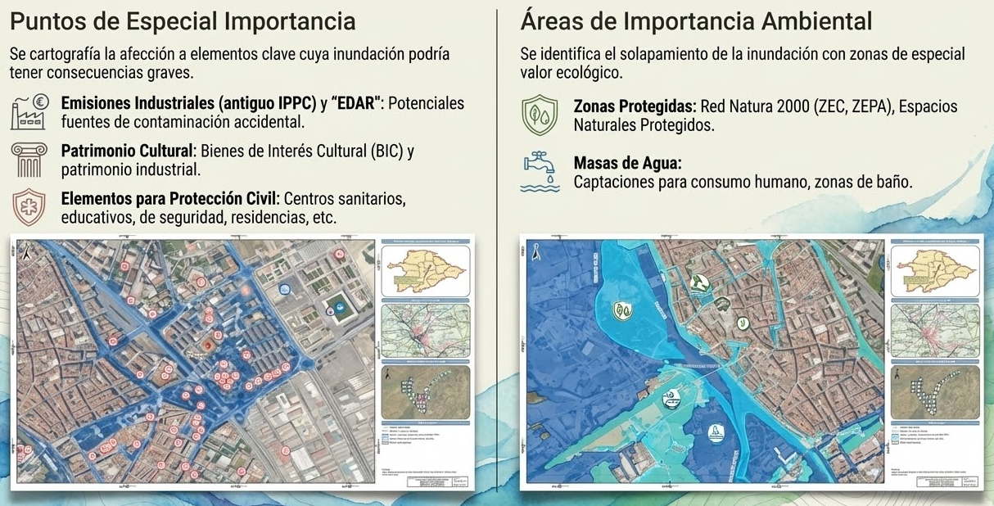
Revisión y actualización de los Mapas de Peligrosidad y Riesgo de Inundación. 3er ciclo. DHD
7. ESTIMACIÓN DEL RIESGO

Slide 15
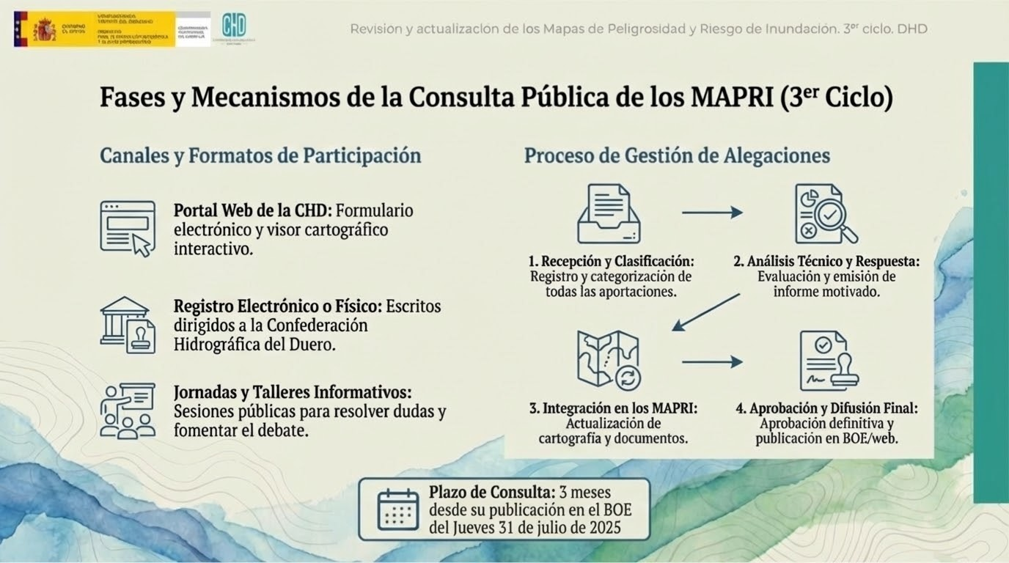
Revisión y actualización de los Mapas de Peligrosidad y Riesgo de Inundación. 3er ciclo. DHD
8. CONSULTA PÚBLICA MAPRI 3ER CICLO

Slide 16
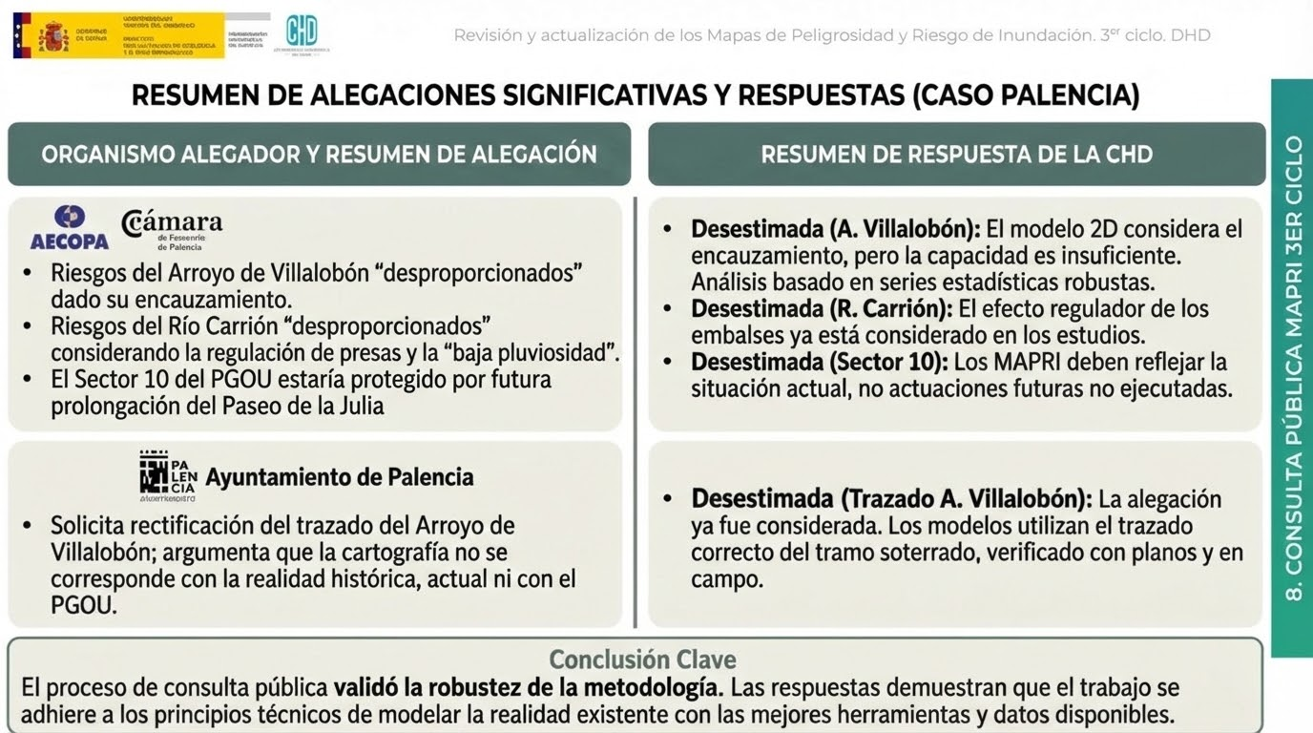
Revisión y actualización de los Mapas de Peligrosidad y Riesgo de Inundación. 3er ciclo. DHD
8. CONSULTA PÚBLICA MAPRI 3ER CICLO

Slide 17
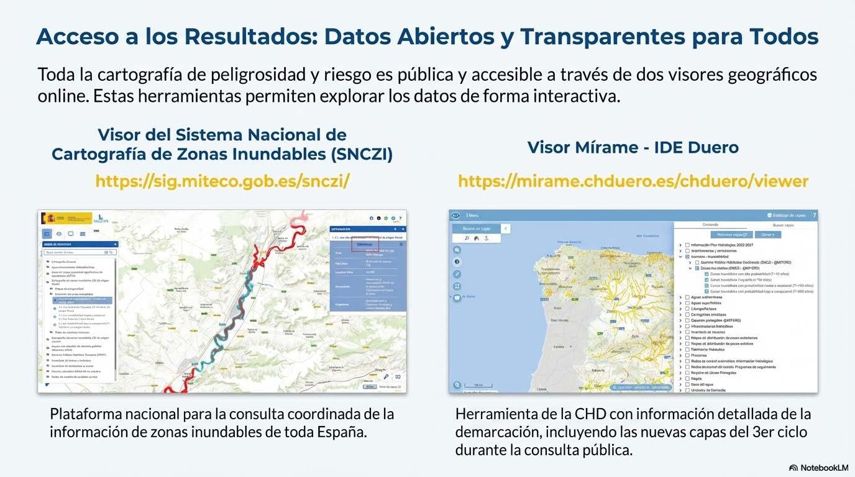
Revisión y actualización de los Mapas de Peligrosidad y Riesgo de Inundación. 3er ciclo. DHD
9. VISORES PÚBLICOS

Slide 18
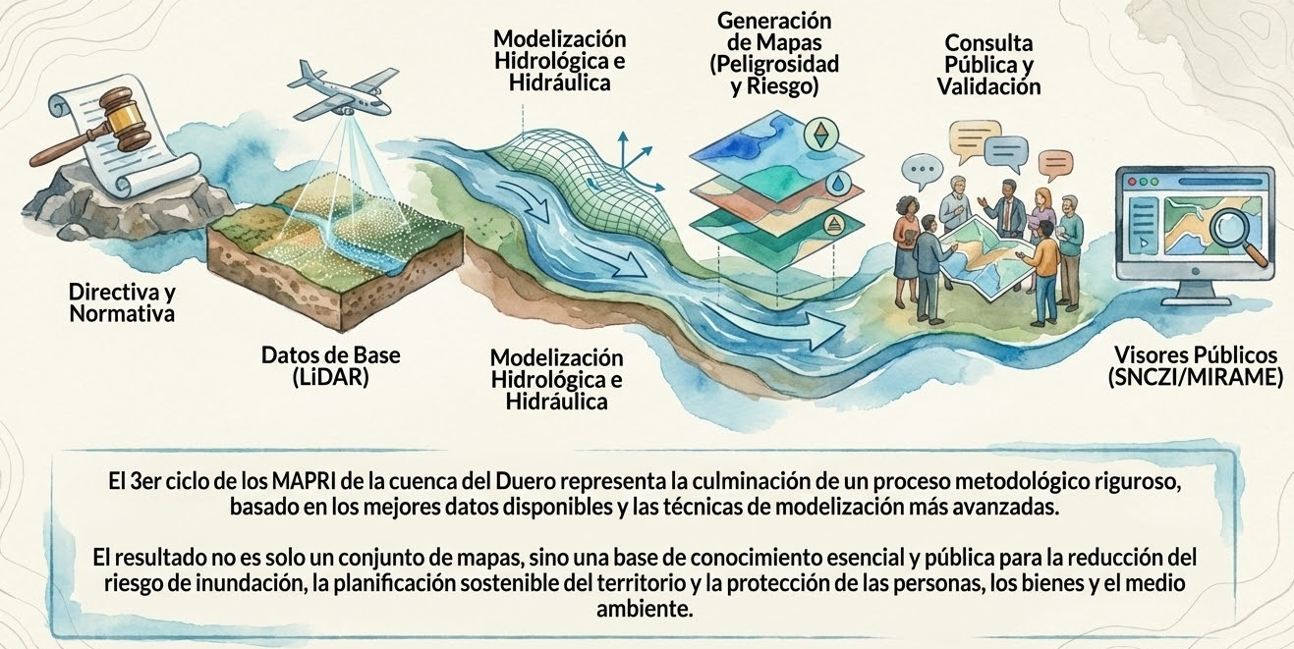
Revisión y actualización de los Mapas de Peligrosidad y Riesgo de Inundación. 3er ciclo. DHD
RESUMEN del PROCESO
10. RESUMEN DEL PROCESO

Slide 19
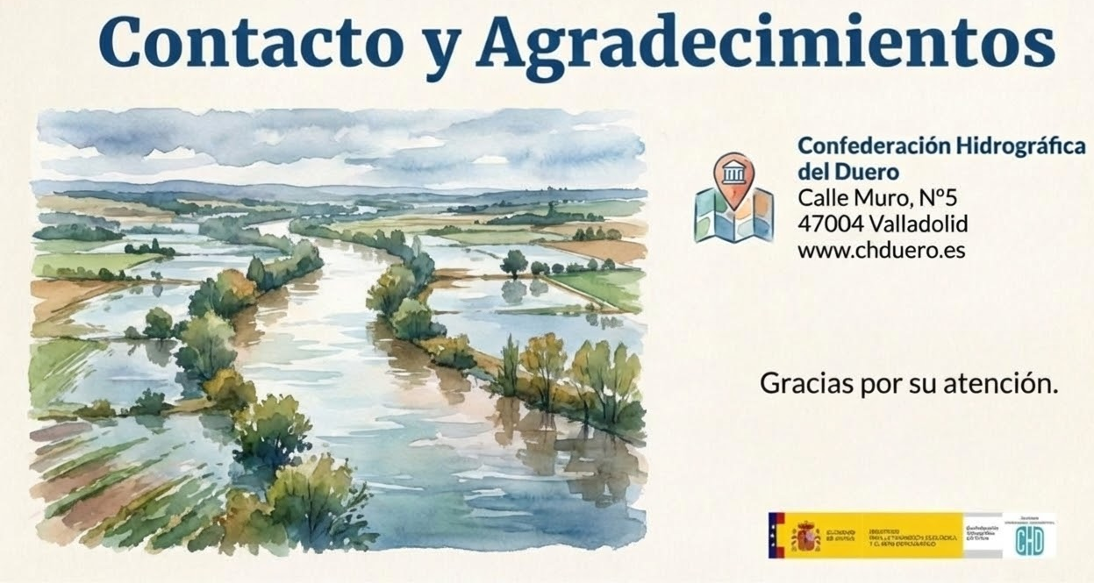

Revisión y actualización de los Mapas de Peligrosidad y Riesgo de Inundación. 3er ciclo. DHD

